Slide 1
Рођење Стефана Првовенчаног
Стефан се родио у престоници Стефана Немање Расу 1164. године. Имао је још два брата Вукана и Растка, као и сестре Вуку, Деву, Ефимију. Био је два пута ожењен, прво са Евдокијом њерком византијског цара Алексија Анђела, са којом је имао двоје деце Радослава и њерку Комненију, а други пут са Ананом Дандолом са којом је имао синове: Владислава, Уроша Првог и Предислава.
Стефан Немања је васпитавао своју децу светим књигама и добрим особинама. Стефаново васпитање подразумевало је учење страних језика(грчки, латински), вежбање у оружију, мачевању, јахању коња, командовању.. Такође су Немањина деца имали прилику да изучавају важна књижевна дела црквена или световна.

Slide 2
Стефан Немања предаје власт сину Стефану
послушност=Божија воља
Стефан Немања је предао власт на Благовести 1196. године своме сину Стефану. То није био обичај да млађи брат наследи власт, уместо старијег. Немања је сазвао државни сабор на коме је открио своју намеру да се повуче, присутан народ је много био тужан, јер највећи српски владар до тада и најпобожнији слуга напушта државни престо. Али Немања је знао да је Бог тако хтео и да сад има више могућности да се посвети вери..
Немања саветује синове да поштују један другога, ако то не ураде оружије ће их појести. Оном који не влада рекао је да поштује његовог наследника, а ономе ко влада да не вређа брата, него да се брине о њему, јер ко воли брата свога воли и Бога.. Немања је благословио свога наследника и његове потомке, дајући им власт коју је он сам примио од Бога.
Немања је наследнику заповедио да се труди у сваком добром делу, да помаже невољне, да чува православну веру као зеницу свога ока. Да помаже цркве, да буде послушан пред црквеним свештеницима да би га њихове молитве штитиле од зла и сагрешења. И Стефан је касније послушао све што га је отац посаветовао и тиме само утврдио Светородну лозу Немањића међу Србима.

Slide 3
Сукоби међу браћом
+Неслога=сукоби међу људима+
Неслога као узрок свих српских невоља, није заобишла ни двојицу браће Стефана и Вукана, а ђаво као главни узрок свих сукоба међу људима је и овде хтео да растури јединство у Србији.. Међутим помоћ са стране у таквим дешавањима је увек била значајна.
Вукан уз помоћ Мађара преузима власт од Стефана, који је морао да бежи, али већ 1205.године уз помоћ Бугара Стефан враћа освојене територије. Он пише писмо свом брату Сави у коме га моли да он дође и својим молитвама и присуством уједини све стране.

Slide 4
Мирење браће над моштима Св.Симеона Мироточивог
вера+нада+опраштање+љубав= помирење међу људима
Кад су браћа схватила да је неслога зло које треба одбацити, покајаше се обојица над моштима Симеона Мироточивог који је ујединио све српске земље. Подршку су имали од свога брата Саве, који их је посаветовао да слогу међу собом чувају као зеницу оца свога..
Мошти су браћа дочекала свечано са народом,свештеницима, властелом, где се видело колико је поштовање било према Стефану Немањи, који их није остављао без подршке..У току преноса моштију народ је певао песме духовне и радосне, а многи болесници који би дотакли мошти били су излечени од болести.

Slide 5
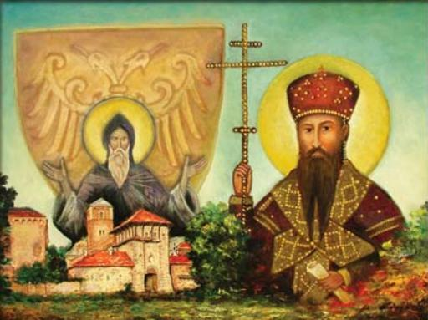
Сукоби са непријатељима и помоћ Божија
храброст+вера+молитва=победа над свима противницима
Наредне 1215. године неки одметник бугарски Стрез хтеде да нападне Стефана, али он посла Саву да разговара са њим.Међутим поред савета и порука о миру не успе да одговори злонамерног Стреза од намера и повуче се у шатор да се моли.. Док се молио десило се чудо, војници Стреза дођоше код Саве да му кажу да је Стреза убио неки човек у белом, а да је док је умирао говорио зови те ми Саву..
У пролеће 1214.године у Нишу латински краљ Хенкрик и бугарски цар Борило хтедоше да нападну Србију, али то не би по вољи небеских сила.. Јер током ноћи непријатељски војници угледаше на небу лик Стефана Немање од кога се уплашише и побегоше. Краљ Хенрих је касније изненада умро на путу за Солун.
Стефан је имао опасност и од Угарског краља Андрије, али он остави своме брату Сави да то реши.. Сава оде у шатор код краља Угарске и молећи га, поручи му да не напада Стефана, али краљ није хтео да промени своје планове.. И Сава надахнут од Бога упита краља имаш ли леда, јер је много вруће,краљ одговори немамо.. Сава се поче молити и одједном на чуђење свих поче да пада лед са неба, кад је дошао Угарски краљ Сава му рече:,, ја тражих од тебе лед ти ми ниси дао, и онда ја замолих Бога да ми да и он посла са неба’’. То остави тако велики утисак на краља Угарског да је он замолио Саву да га крсти и саветује у животу.

Slide 6
Стефан као књижевник..
Највећи број Стефанових дела су правног карактера: Хиландарска повеља, Повеља о трговини и пријатељству са Дубровником, Повеље манастиру Жича и манастиру Свете Богородице на Мљету...
Жичка повеља је законски акт којим се регулишу питања везана за манастир и његове приходе. Такође је писао и нешто везано за брачно законодавство.
Стефан је имао изузетан дар за писање, што се може видети из његовог списа ,, Живот Светог Симеона’’. У коме је лепо објаснио значај његовог оца као Божијег човека који је био: ослободитељ и ујединитељ српских земаља, помоћник немоћнима, градитељ црква и обновитељ старих, војсковођа, мудар владар и на крају живи светитељ Божији, над чијим моштима су се лечили многи болесни. И тиме показао да је понашање његовог оца пример за све Србе на које треба да се угледамо, како би имали помоћ небеских сила као и Стефан Немања.

Slide 7
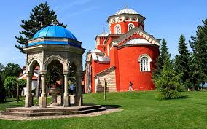
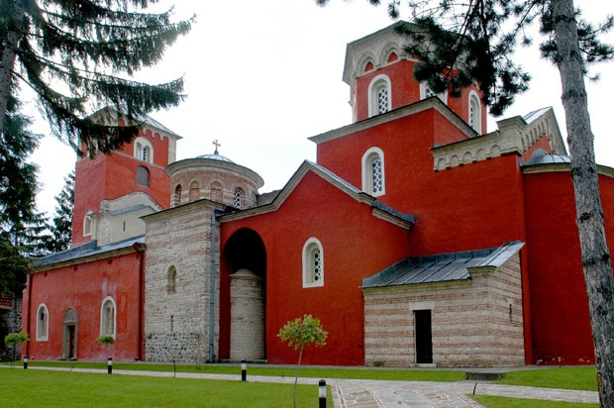
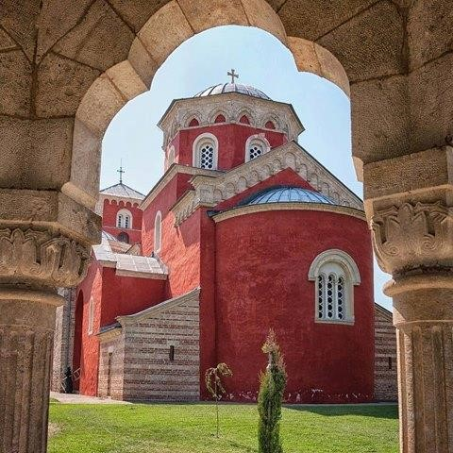
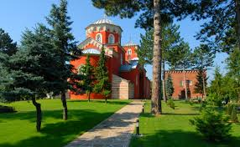
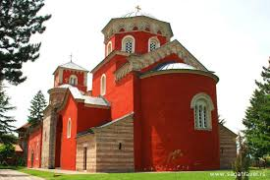
Подизање
Жиче
Жичу је подигао Стефан са братом Савом. Манастир је посвећен Вазнесењу Господњем. Градња и сликање је трајало око седам година.
Ту се краљ венчава са својом судбином. У Жичу се улази на врата на која свако улази, а излази на врата на која само краљ излази.
Жича није само манастир. Жича је седиште државе, њено срце. Ту се потврђује и освештава богомдато владалачко право над србским народом.
У Жичу се улази мали, а излази велики. У Жичу се долази слаб, а излази моћан. У Жичу се улази гологлав и грешан, а излази крунисан и миропомазан. У Жичу улази човек, а излази краљ!

Slide 8
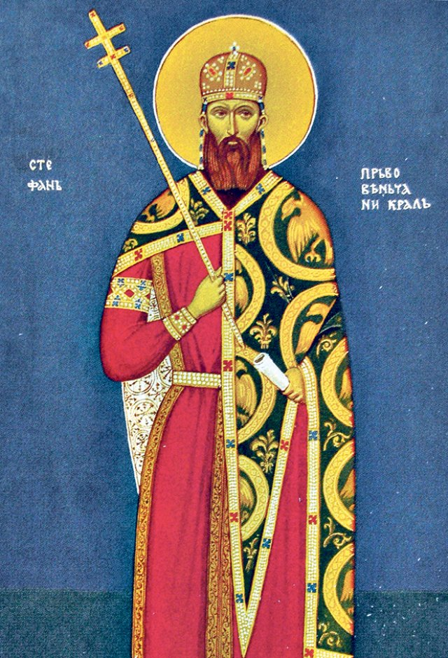
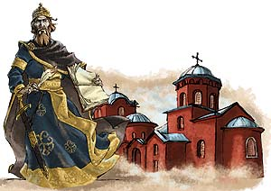
Крунисање Стефана за краља у Жичи
јединсво државе+народа+цркве=Рајска слога
На сабору у Жичи присуствовало је много народа, који се дивио прелепом грађевином и околином у којој се налазио манастир. Шатори за дочек гостију, народ обучен у најлепше народне ношње, краљева гарда и много свештеника изгледало је као савршено јединство народа, власти и Цркве.. Стефан је крунисан за краља 1220. године на Спасовдан, који је ушао кроз једна врата а изашао кроз друга, која су одмах зазидана.. Свети Сава је наредио брату да позове најсиромашније да би им поделио поклоне, како би се и они радовали устоличењу српскога краља.

Slide 9
Смрт Стефана, монашење и васкрсење
вера+молитва+скромност+љубав= Васкрсење
Привремена смрт Стефанова
Монашење Стефаново
Пред крај живота Стефан је молио Саву да га замонаши, рекавши да му је то важније него да дуже живи. Сава је то одлагао,али кад су стигли гласници и рекли да је Стефан умро, Сава дође код брата начини крсни знак у име Свете Тројице и помоли се Богу да нареди свом анђелу да врати душу Стефанову како би га замонашио.. После молитве Стефан се пробуди, Сава га замонаши дајући му ново име Симон, а Стефан благослови свог сина Радослава да буде његов наследник дајући му свој краљевски штап. Три сата после монашења Стефан је умро на Савиним рукама 24.септембра 1228. године. Стефан је остао упамћен као: мудар владар, скроман, частан,храбар, добар књижевник, веран чувар свега оног што му је Бог дао и отац Немања оставио у наследство.

